Slide 1
Лабораторная работа № 8.
Ручное/автоматическое управление асинхронными режимами синхронного генератора, работающего параллельно с электрической системой бесконечной мощности
Цель работы:
Рассмотреть асинхронные режимы работы синхронного генератора, работающего параллельно с электрической системой бесконечной мощности. Для этого перегрузим генератор по активной мощности, вызвав потерю его устойчивости, и смоделируем потерю генератором возбуждения.

Slide 2
Системой бесконечной мощности, к которой подключается синхронный генератор, называется такая система, которая характеризуется неизменностью напряжения на шинах по амплитуде и частоте, т.е. и .
Практически это означает, что и изменение режима работы подключаемого генератора не влияет на напряжение и частоту сети.
Статическая устойчивость – это способность системы сохранять исходный режим при воздействии малых возмущений или режим, близкий к исходному, если возмущение не снято.
Статическая устойчивость должна обеспечиваться как в нормальном так и в послеаварийном режиме.
Статическая устойчивость для механической системы

Slide 3
Угловая характеристика активной мощности синхронной машины
Изменение активной мощности синхронной машины происходит за счет изменения механического вращающего момент на ее валу от поступления воды или пара в турбину.
Мощность синхронной машины Р зависит от угла нагрузки .
Зависимость при и называется угловой характеристикой активней мощности синхронной машины.
Мощность равна:
где Е, U – соответственно ЭДС генератора и напряжение сети;
– синхронное индуктивное сопротивление обмотки статора;
– угол между векторами ЭДС и напряжения.
Эта зависимость представляет собой синусоиду. Ее часть, расположенная выше оси абсцисс (Р>0), соответствует режиму работы генератором, а часть, расположенная ниже оси абсцисс (Р<0) , – режиму работы двигателем.

Slide 4
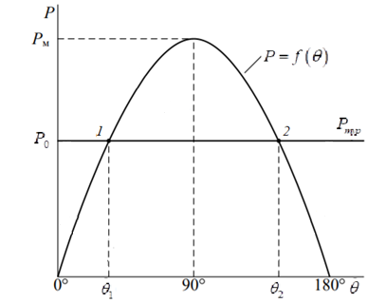
В установившемся режиме работы генератора механическая мощность приложенная к валу генератора со стороны турбины, равна электрической мощности Р, отдаваемой генератором в сеть, т.е.
Таким образом, на вал энергоагрегата действуют два одинаковых по абсолютной величине, но противоположных по направлению вращающих момента:
- ускоряющий механический момент турбины ;
- тормозящий синхронный электромагнитный момент генератора .

Slide 5
Отклонение любой из этих мощностей (моментов) от установившегося значения отражается в виде появления небаланса мощностей (моментов) на валу , под действием которого ротор генератора будет ускорять либо замедлять свое вращательное движение. Соответственно, величина угла будет увеличиваться или уменьшаться.
Мощность турбины не зависит от угла и поэтому изображена на рисунке горизонтальной прямой, которая пересекается с характеристикой электрической мощности в точках 1 и 2.
В этих точках , и, следовательно, обе они могли бы соответствовать нормальному установившемуся режиму работы. Однако устойчивой является только работа в точке 1.
Рассмотрим что происходит при небольших возмущениях (изменения) угла при работе генератора в точках 1 и 2.

Slide 6
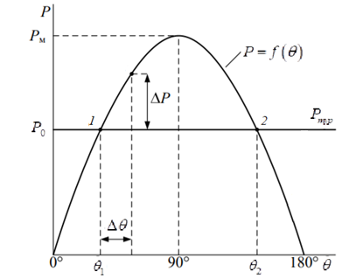
Точка 1 увеличение
В результате небольшого случайного возмущения угол увеличится на , то электрическая мощность генератора соответственно увеличится на величину . Нарушится равенство моментов .
Синхронный электромагнитный момент начнет тормозить ротор, угол начнет снижаться пока система не вернется в точку 1.

Slide 7
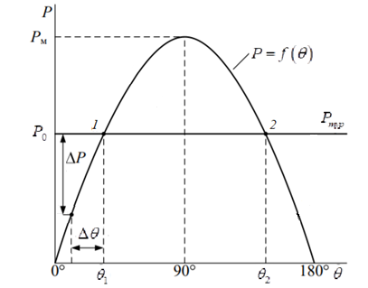
Точка 1 уменьшение
Если при работе в точке 1 в результате некоторого возмущения угол
уменьшиться на , то электрическая мощность генератора соответственно уменьшиться на величину . Нарушится равенство моментов .
Механический момент турбины начнет ускорять ротор, при прекращении действия этого возмущения, генератор вернется в режим работы в точке 1.

Slide 8
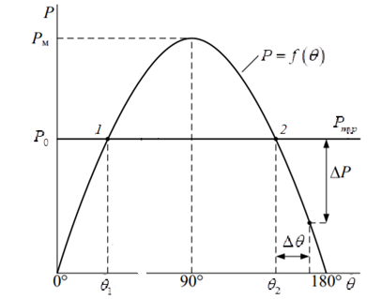
Точка 2 увеличение
В результате небольшого случайного возмущения угол увеличится на , электрическая мощность генератора уменьшиться на величину
. Нарушится равенство моментов .
Механический момент турбины начнет ускорять ротор, угол еще больше увеличиться и т.д. Генератор выйдет из синхронизма. При благоприятных условиях генератор перейдет в устойчивый режим работы на последующих положительных полуволнах синусоиды.

Slide 9
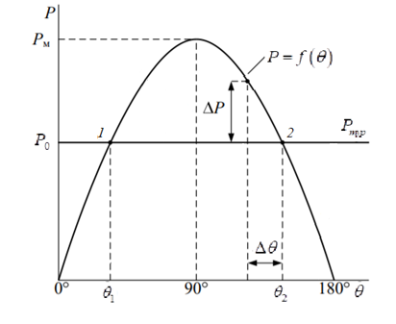
Точка 2 уменьшение
Если же при работе в точке 2 угол уменьшится, то электрическая мощность генератора соответственно увеличится на величину . Нарушится равенство моментов .
Синхронный электромагнитный момент начнет тормозить ротор, угол начнет снижаться пока этот баланс не восстановится в точке 1.

Slide 10
Таким образом, работа генератора устойчива в области
и неустойчива в области .
Значит существует такой режим, при котором очень малое увеличение нагрузок вызывает нарушение его устойчивости. Такой режим называют предельным, а нагрузки системы максимальными или предельными нагрузками по условиям статической устойчивости .
На случай появления непредвиденных возмущений предусматривается запас по загрузке генератора, характеризуемый коэффициентом запаса статической устойчивости
- нормальный режим
- п/аварийный режим

Slide 11
Синхронный режим работы генератора. Равенство моментов
Асинхронный режим возникает вследствие нарушения баланса моментов, действующих на вал генератора.
В энергосистемах возникают асинхронные режимы двух видов:
1) асинхронный режим невозбужденного генератора – при потере возбуждения;
2) асинхронный режим возбужденного генератора – нарушение устойчивости.
Потеря возбуждения синхронного генератора.
Полная потеря возбуждения происходит в случаях: ошибочного отключения АГП, обрыва или КЗ в силовой цепи обмотки возбуждения генератора, повреждения возбудителя или элементов схемы цепей возбуждения, при переходе на резервный возбудитель, ошибках персонала и т.д.
При потере возбуждения генератор переходит в асинхронный режим.
Синхронный электромагнитный момент снижается до нуля.
Баланс моментов нарушается и частота вращения генератора начинает возрастать сверх синхронной.

Slide 12
В замкнутых контурах ротора (клиньях, зубцах, обмотке ротора, если она окажется замкнутой, например, на резистор самосинхронизации) появятся переменные токи, имеющие частоту скольжения.
Взаимодействие магнитных полей этих переменных токов с магнитным полем статора создаст на валу турбогенератора асинхронный электромагнитный момент , тормозящий ротор.
Установившийся асинхронный режим наступает при .
В этом режиме генератор выдает в сеть активную и потребляет из сети реактивную мощность. Значительно понижается напряжение на выводах статора генератора. Прохождение переменного тока в замкнутых контурах ротора вызывает потери, увеличивающие нагрев ротора.
Допустимая длительность асинхронного режима работы генератора зависит от системы охлаждения. Например, генераторы с косвенным охлаждением могут работать в асинхронном режиме не более чем 30 мин с нагрузкой до 0,6 номинальной.
Сохранение в работе генератора, потерявшего возбуждение, возможно когда в энергосистеме существует необходимый резерв реактивной мощности, обеспечивающий поддержание напряжения в узловых точках, энергосистемы.
Необходимо перейти на резервное возбуждение.

Slide 13
Асинхронный режим с возбуждением возникает при нарушении устойчивости, когда угол между векторами ЕДС генератора и напряжения сети меняется в пределах от 0 до 360°, т.е. имеют место несинхронные повороты ротора относительно статора.
Для асинхронного режима с возбуждением характерно наличие на валу турбогенератора двух электромагнитных моментов – синхронного
и асинхронного . Алгебраическое суммирование их в каждый период времени с моментом турбины приводит к появлению на валу знакопеременного результирующего момента вращения, при этом турбогенератор будет работать с переменным по знаку скольжением, переходя то в генераторный режим, выдавая мощность в сеть, то в двигательный режим, потребляя ее из сети.
Необходимо полностью поднять возбуждение генератора и приступить к разгрузке турбогенератора по активной мощности вплоть до появления признаков втягивания его в синхронизм.

Slide 14
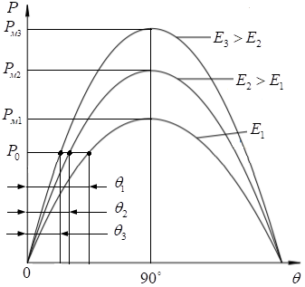
Влияние тока возбуждения на устойчивость
При увеличении тока возбуждения возрастает ЭДС генератора Е, а, следовательно, и предельная мощность , при этом увеличивается устойчивость машины.
Угловая характеристика активной мощности
при различных значениях Е
В синхронных генераторах широко применяют автоматическое регулирование тока возбуждения для стабилизации напряжения и повышения статической устойчивости при изменении нагрузки.

Slide 15
В данной лабораторной работе моделируется одномашинная электрическая система, работающая параллельно с электрической системой бесконечной мощности.
Эксперимент позволяет:
в ручном или автоматизированном режиме (с помощью специальной компьютерной программы) подключить синхронный генератор к электрической системе по способу точной или самосинхронизации;
нагрузить генератор активной и реактивной мощностями;
перегрузить генератор по активной мощности, вызвав потерю его устойчивости, и рассмотреть асинхронный режим работы;
смоделировать потерю генератором возбуждения;
остановить генератор.

